Slide 1
Сложение и вычитание положительных и отрицательных чисел
«Есть в математике нечто, вызывающее человеческий восторг» (Ф. Хаусдорф)

Slide 2
Кросс- опрос
Число, которому соответствует точка на координатной прямой
координата
Из двух чисел на координатной прямой больше то число,
которое расположено
правее
Число, не являющееся ни отрицательным, ни положительным
0
Натуральные числа, им противоположные и нуль
целые

Slide 3
Кросс- опрос
справа от точки О (0) расположены
положительные числа «+»
слева от точки О (0) расположены
отрицательные числа «-»
два числа, отличающиеся друг от друга
только знаками называются
противоположными

Slide 4
Запомни!
Минус с минусом сложить
Можно минус получить
Если сложишь минус, плюс
То получится конфуз?
Знак числа ты выбирай,
Что сильнее, не зевай!
Модули их отними,
Да все числа помири!

Slide 6
Ответ: -7; -6;-5;-4;-3;-2;-1;0;1;2;3;

Slide 8
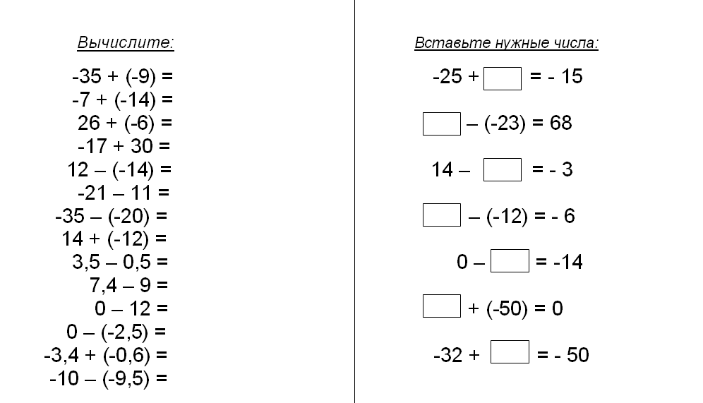
Самостоятельная работа
10
45
17
-18
14
50
-18

Slide 10
7
14
12

Slide 11
<
<
<
<
>
<
>
>

Slide 12
-12,7
-6
-1,5
-1
0
0,4
0,5
5,5
9

